Slide 1
Aikakausmediat somessa
Syyskuu 2022

Slide 2

Syyskuun oleelliset
Aikakausmedioilla oli yhteensä 4 791 948 seuraajaa.
Uusia seuraajia saatiin kuukauden aikana 19 858 kpl.
Hoitajien työtaistelu näkyi piikkinä Tehy-lehden seuraajamäärissä: pelkästään Facebookissa lehti sai
1 000 uutta seuraajaa.
Meillä kotona lisättiin Tiktok-seurantaan.
Instagramissa kolmen kärki vaihtui, kun Yhteishyvä kiilasi Soppa365:n ohi.
Eniten yleisöään kasvattivat Kotiliesi (+1 986), Yhteishyvä (+1 979) ja Suomen Kuvalehti (+1 225).

Slide 3
Aikakausmedioiden someyleisö / syyskuu 2022
Muutokset osuuksissa kokonaisyleisössä edellisvuoden vastaavaan ajankohtaan verrattuna (prosenttiyksikköä)
Facebook –2,3
Instagram +1,4
Twitter –0,3
YouTube +0,8
Pinterest +0,0
TikTok +0,4
Kaikkien seurattujen medioiden tykkääjät, seuraajat ja tilaajat Facebookissa, Instagramissa, Twitterissä, YouTubessa, Pinterestissä ja TikTokissa. Päällekkäisyyksiä ei ole huomioitu.

Slide 4
Aikakausmedioiden seuraajamäärä / syyskuu 2022
Kaikkien seurattujen medioiden tykkääjät, seuraajat ja tilaajat Facebookissa, Instagramissa, Twitterissä, YouTubessa, Pinterestissä ja TikTokissa. Päällekkäisyyksiä ei ole huomioitu.
Muutokset yleisön määrässä syyskuussa
Kaikki kanavat yhteensä
+19 858
Facebook +7 364
Instagram +7 671
Twitter +2 535
YouTube +670
Pinterest +489
TikTok +1 129

Slide 5
Aikakausmedioiden somekanavien määrä / syyskuu 2022
Seurannassa oli mukana 214 aikakausmediaa, joilla oli käytössään yhteensä 565 somekanavaa.
Yhdellä aikakausmedialla on keskimäärin käytössään
2,6
somekanavaa.

Slide 6
Yleisön keskimääräinen koko / syyskuu 2022
Yhdellä aikakausmedialla on eri somekanavissa yhteensä keskimäärin
22 392
seuraajaa.

Slide 7
Yleisömäärän kehitys kaikissa seuratuissa kanavissa 9/2021 – 9/2022
Kaikkien seurattujen medioiden tykkääjät, seuraajat ja tilaajat Facebookissa, Instagramissa, Twitterissä, YouTubessa, Pinterestissä ja TikTokissa. Päällekkäisyyksiä ei ole huomioitu.

Slide 8
Yleisömäärän kehitys Facebookissa
9/2021 – 9/2022
Kaikkien seurattujen medioiden Facebook-sivujen tykkääjät.

Slide 9
Yleisömäärän kehitys Instagramissa
9/2021 – 9/2022
Kaikkien seurattujen medioiden Instagram-tilien seuraajat.

Slide 10
Yleisömäärän kehitys Twitterissä
9/2021 – 9/2022
Kaikkien seurattujen medioiden Twitter-tilien seuraajat.

Slide 11
Yleisömäärän kehitys YouTubessa
9/2021 – 9/2022
Kaikkien seurattujen medioiden YouTube-kanavien tilaajat.

Slide 12
Yleisömäärän kehitys Pinterestissä
9/2021 – 9/2022
Kaikkien seurattujen medioiden Pinterest-tilien seuraajat.

Slide 13
Yleisömäärän kehitys Tiktokissa
9/2021 – 9/2022
Kaikkien seurattujen medioiden Tiktok-tilien seuraajat.

Slide 14
Somen suurimmat

Slide 15
Eniten seuraajia kaikissa kanavissa TOP 20 / syyskuu 2022
 |  | seuraajia
1. | Talouselämä | 239 078 | ( - )
2. | Suomen Luonto | 231 404 | ( - )
3. | Aku Ankka | 213 321 | ( - )
4. | Suomen Kuvalehti | 192 075 | ( - )
5. | Seiska | 181 316 | ( - )
6. | Yhteishyvä | 178 227 | ( - )
7. | Meillä kotona | 171 323 | ( - )
8. | Me Naiset | 123 955 | ( - )
9. | Soppa365 | 122 432 | ( - )
10. | Kotiliesi | 113 770 | ( - )
 |  | seuraajia
11. | Kodin Kuvalehti | 104 545 | ( - )
12. | Maku | 95 493 | ( - )
13. | Kotivinkki | 83 839 | ( - )
14. | Tiede | 76 922 | ( - )
15. | Anna | 72 942 | ( - )
16. | Koti ja keittiö | 71 597 | ( - )
17. | K-Ruoka | 71 025 | ( - )
18. | Avotakka | 68 513 | ( - )
19. | Unelmien Talo&Koti | 68 131 | ( - )
20. | Suomen Sotilas | 61 215 | ( - )
Kaikkien seurattujen medioiden tykkääjät, seuraajat ja tilaajat Facebookissa, Instagramissa, Twitterissä, YouTubessa, Pinterestissä ja TikTokissa. Päällekkäisyyksiä ei ole huomioitu.

Slide 16
Eniten seuraajia Facebookissa TOP 20 / syyskuu 2022
sivutykkäyksiä |  | seuraajia
1. | Aku Ankka | 142 640 | ( - )
2. | Suomen Luonto | 105 023 | ( - )
3. | Yhteishyvä | 100 321 | ( - )
4. | Seiska | 90 169 | ( - )
5. | Meillä kotona | 83 081 | ( - )
6. | Kodin Kuvalehti | 67 316 | ( - )
7. | Me Naiset | 56 053 | ( - )
8. | Suomen Sotilas | 55 000 | ( - )
9. | Soppa365 | 51 917 | ( - )
10. | Kotiliesi | 44 000 | ( - )
sivutykkäyksiä |  | seuraajia
11. | Anna | 41 457 | ( - )
12. | Talouselämä | 41 405 | ( - )
13. | Tiede | 40 610 | ( - )
14. | Tieteen Kuvalehti Historia | 40 455 | ( - )
15. | Tehy-lehti | 40 000 | ( - )
16. | Tekniikan Maailma | 38 000 | ( - )
17. | HS Meidän perhe | 37 023 | ( - )
18. | Kotivinkki | 36 329 | ( - )
19. | Suomen Kuvalehti | 35 522 | ( - )
20. | Tieteen Kuvalehti | 32 518 | ( - )

Slide 17
Eniten seuraajia Instagramissa TOP 20 / syyskuu 2022
 |  | seuraajia
1. | Suomen Luonto | 107 298 | ( - )
2. | Meillä kotona | 82 282 | ( - )
3. | Yhteishyvä | 67 953 | ↑+1
4. | Soppa365 | 66 635 | ↓-1
5. | K-Ruoka | 59 025 | ( - )
6. | Me Naiset | 57 417 | ( - )
7. | Maku | 56 251 | ( - )
8. | Avotakka | 52 739 | ( - )
9. | Koti ja keittiö | 45 330 | ( - )
10. | Unelmien Talo&Koti | 42 036 | ( - )
 |  | seuraajia
11. | Glorian ruoka&viini | 39 925 | ( - )
12. | Kotivinkki | 38 484 | ( - )
13. | Viherpiha | 38 387 | ( - )
14. | Kodin Kuvalehti | 35 615 | ( - )
15. | Glorian Koti | 34 287 | ( - )
16. | Aku Ankka | 30 796 | ( - )
17. | Kotiliesi | 29 592 | ( - )
18. | Deko | 29 094 | ( - )
19. | Meidän Mökki | 28 717 | ( - )
20. | Meidän Talo | 28 034 | ( - )

Slide 18
Eniten seuraajia Twitterissä TOP 20 / syyskuu 2022
 |  | seuraajia
1. | Talouselämä | 188 159 | ( - )
2. | Suomen Kuvalehti | 141 633 | ( - )
3. | Seiska | 49 902 | ( - )
4. | Mikrobitti | 19 469 | ( - )
5. | Tiede | 19 084 | ( - )
6. | Image | 18 824 | ( - )
7. | Suomen Luonto | 15 154 | ( - )
8. | Suomen Lääkärilehti | 12 724 | ( - )
9. | Tivi | 11 697 | ( - )
10. | Arvopaperi | 11 290 | ( - )
 |  | seuraajia
11. | Tekniikan Maailma | 9 803 | ( - )
12. | Mediuutiset | 9 408 | ( - )
13. | Demokraatti | 9 297 | ( - )
14. | Tekniikka & Talous | 8 771 | ( - )
15. | Potilaan Lääkärilehti | 7 824 | ( - )
16. | Tehy-lehti | 7 179 | ( - )
17. | Kuntalehti | 6 810 | ( - )
18. | Ylioppilaslehti | 6 667 | ( - )
19. | Taloustaito | 5 789 | ( - )
20. | Suomen Sotilas | 5 679 | ( - )

Slide 19
Eniten seuraajia YouTubessa ja Pinterestissä TOP 10 / syyskuu 2022
YouTube |  | kanavan tilaajia
1. | Aku Ankka | 35 000 | ( - )
2. | Tuulilasi | 20 400 | ( - )
3. | Seiska | 18 100 | ( - )
4. | Siivet | 17 800 | ( - )
5. | K-Ruoka | 12 000 | ( - )
6. | Konepörssi | 11 800 | ( - )
7. | Metsälehti | 6 130 | ( - )
8. | Suuri Käsityö | 5 470 | ( - )
9. | Yhteishyvä | 4 640 | ( - )
10. | Koululainen | 4 420 | ( - )
Pinterest |  | seuraajia
1. | Kotiliesi | 29 242 | ( - )
2. | Deko | 15 254 | ( - )
3. | Kotivinkki | 8 226 | ( - )
4. | Maku | 8 203 | ( - )
5. | Kotipuutarha | 6 729 | ( - )
6. | Yhteishyvä | 5 313 | ( - )
7. | Anna | 2 310 | ( - )
8. | Suuri Käsityö | 1 766 | ( - )
9. | Unelmien Talo&Koti | 1 763 | ( - )
10. | Meillä kotona | 1 630 | ( - )

Slide 20
Eniten yleisöään kasvattaneet

Slide 21
Eniten uusia seuraajia kaikissa kanavissa TOP 20 / syyskuu 2022
uusia seuraajia |  | uusia seuraajia
1. | Kotiliesi | 1 986 | ( - )
2. | Yhteishyvä | 1 979 | ↑+5
3. | Suomen Kuvalehti | 1 225 | ↓-1
4. | Tehy-lehti | 1 177 | ↑+49
5. | Suomen Luonto | 912 | ↑+3
6. | Talouselämä | 905 | ↓-1
7. | Aku Ankka | 772 | ↑+206
8. | Meillä kotona | 740 | ↓-4
9. | Tieteen Kuvalehti | 537 | ↑+2
10. | Seiska | 506 | ( - )
uusia seuraajia |  | uusia seuraajia
11. | Pirkka | 496 | ↑+3
12. | Anna | 439 | ↑+1
13. | Soppa365 | 347 | ↓-3
14. | Tiede | 333 | ↑+1
15. | Suuri Käsityö | 312 | ↑+10
16. | K-Ruoka | 294 | ( - )
17. | Kauneus & Terveys | 273 | ↑+6
18. | Kaksplus | 266 | ↑+4
19. | Tieteen Kuvalehti Historia | 253 | ↓-13
20. | Pinni | 250 | ↑+52
Kaikkien seurattujen medioiden tykkääjät, seuraajat ja tilaajat Facebookissa, Instagramissa, Twitterissä, YouTubessa, Pinterestissä ja TikTokissa. Päällekkäisyyksiä ei ole huomioitu.

Slide 22
Eniten uusia seuraajia Facebookissa TOP 10 / syyskuu 2022
uusia seuraajia |  | kanavan tilaajia
1. | Kotiliesi | 1 000
1. | Tehy-lehti | 1 000
3. | Suomen Kuvalehti | 524
4. | Tieteen Kuvalehti | 492
5. | Yhteishyvä | 322
6. | Kauneus & Terveys | 307
7. | Anna | 302
8. | Seiska | 273
9. | Suomen Luonto | 270
10. | Talouselämä | 254

Slide 23
Eniten uusia seuraajia Instagramissa TOP 10 / syyskuu 2022
uusia seuraajia |  | kanavan tilaajia
1. | Yhteishyvä | 1 621
2. | Aku Ankka | 775
3. | Suomen Luonto | 560
4. | Meillä kotona | 559
5. | Pirkka | 499
6. | Soppa365 | 265
7. | Tiede | 240
8. | K-Ruoka | 194
9. | Kotiliesi | 192
10. | Glorian ruoka&viini | 191

Slide 24
Eniten uusia seuraajia Twitterissä TOP 10 / syyskuu 2022
uusia seuraajia |  | kanavan tilaajia
1. | Suomen Kuvalehti | 688
2. | Talouselämä | 590
3. | Seiska | 206
4. | Tehy-lehti | 156
5. | Reserviläinen | 122
6. | Suomen Lääkärilehti | 83
7. | Ulkopolitiikka | 59
8. | Mediuutiset | 54
9. | Arvopaperi | 53
10. | Aku Ankka | 52
10. | Suomen Luonto | 52

Slide 25
Seuratut mediat

Slide 26
Seurannassa olleet mediat (214 kpl) / syyskuu 2022
Aarre Aku Ankka Alibi Allergia, Iho & Astma Anna Antiikki & Design Antiikki ja taide Apteekkarilehti Apu Apu Juniori Arkkitehti Arkkitehtiuutiset Aromi Arvopaperi Ase ja Erä Askel Auto Bild Suomi Automaatioväylä Avotakka Caravan Deko Demokraatti DigiKuva Eeva Elintarvike ja Terveys Elämä Enertec Erä ET Evento Fashion Finland FIT Gloria Glorian Koti Glorian ruoka&viini Goal GTi-Magazine Hevoshullu Hevosmaailma Hifimaailma Hiihto HR Viesti HS Meidän perhe Hymy Hyvä Terveys Ihana Image Improbatur Insinööri Juoksija Jääkiekkolehti Kaikkien aikojen Joulu Kaksplus Kamera-lehti Katso Kauneimmat Käsityöt Kauneus & Terveys Kauppalehti Fakta Kello & Kulta Kemia-Kemi Kehittyvä kauppa Kiinteistö & energia Kiinteistöposti Kippari Kissafani KITA Kiinteistö & Talotekniikka Kodin Kuvalehti Kodin Pellervo Koiramme Kommuntorget – Finlands kommuntidning Konekuriiri Konepörssi Koneviesti Koti ja keittiö Koti ja maaseutu Kotiliesi Kotiliesi Käsityö Kotilääkäri Kotimaa KotiMikro Kotipuutarha Kotitalo Kotivinkki Koululainen K-Ruoka Kuluttaja Kuntalehti Kuntatekniikka Kunto & Terveys Kunto Plus Lapsen Maailma Lastenkirkko Lastenmaa Leivotaan Linja Luontaisterveys Maailman Kuvalehti Maalla Maku Matka Me Naiset Mediuutiset Meidän Mökki Meidän Talo Meillä kotona Metsälehti Metsästys ja Kalastus Metsästäjä Mikrobitti Minä Olen Mondo Moottori …

Slide 27
Seurannassa olleet mediat (214 kpl) / syyskuu 2022
… Motiivi Museo Nuotta Nyyrikki Oma PIHA Opettaja Osuustoiminta Palokuntalainen Parnasso Pelastustieto Pelit Perusta Pieni on Suurin Pinni Pirkka Polemiikki Poromies Positio Potilaan Lääkärilehti Print&Media prointerior Promaint prometalli - metallialan ammattilehti PUUTARHA&kauppa Pyöräily+Triathlon Rakennuslehti Rakennustaito Reserviläinen Riffi RONDO Classic Sairaanhoitaja Sana Sanansaattaja Seiska Selkosanomat Seura Shaker Sielunpeili Siivet Soppa365 Sosiaalivakuutus Sport Suomen Autolehti Suomen Hammaslääkärilehti Suomen Kiinteistölehti Suomen Kuvalehti Suomen Luonto Suomen Lääkärilehti Suomen Sotilas SuomiViihde Super Suuri Käsityö Systeri Systole Sähkömaailma Taide TAITO Talentia Talomestari Talotekniikka Talouselämä Taloustaito Teatteri&Tanssi+Sirkus Tee Itse Tehy-lehti Tekniikan Maailma Tekniikka & Talous Tiede Tiede Luonto Tieteen Kuvalehti Tieteen Kuvalehti Historia Tilisanomat Tivi TM Rakennusmaailma Trendi TTT-lehti Tunne & Mieli Tuulilasi TV-maailma Ulkopolitiikka Ultra Unelmien Talo&Koti Uusiouutiset V8-Magazine Valitut Palat - Reader's Digest Vapaa-ajan Kalastaja Vapaussoturi Vauhdin Maailma Vene Verotus Viherpiha Viini Viisas Raha Vinkki Vitriini VIVA Voi hyvin X Yhteishyvä Yliopisto Ylioppilaslehti Ympäristö ja Terveys

Slide 28
Seurantaan lisätyt ja siitä poistuneet kanavat / syyskuu 2022
Lisätyt | vaikutus +604 seuraajaa
Meillä kotona: TikTok

Slide 29
Ajankohtaista aikakausmedioista

Slide 30
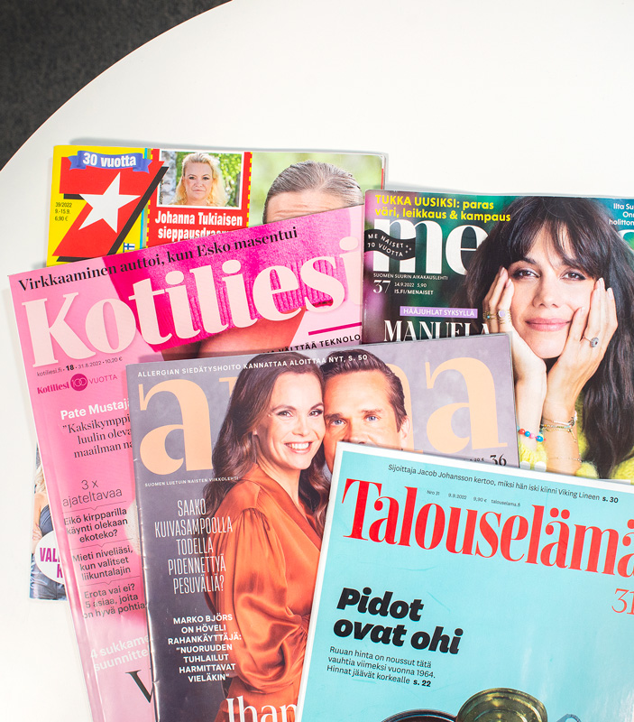
Aikakausmediat tavoittavat 3,9 miljoonaa suomalaista – tässä ovat luetuimmat ja eniten yleisöään kasvattaneet lehdet
Yhdeksän kymmenestä suomalaisesta lukee aikakausmedioita joko painettuna lehtenä tai digikanavissa. Se tarkoittaa 3,9 miljoonaa yli 15-vuotiaista lukijaa, mikä on 100 000 enemmän kuin edellisessä mittauksessa. Luvut käyvät ilmi Kansallisen Mediatutkimuksen uusimmasta mittauksesta (KMT 2022).
Lue lisää

Slide 31

Suomen Kuvalehden tuottaja Mikko Numminen – rajatulle yleisölle kirjoitetut jutut ovat kuin rakkauskirjeitä
Mestarieditoija Mikko Numminen fiilistelee digitaalisen aikakauskerronnan mahdollisuuksia ja saksalaisia rieslingejä, mutta katuu tekemättä jääneitä juttuideoita. Aiemmin muun muassa Viinilehden ja Imagen päätoimittajana työskennellyt Numminen ihailee The Economistin Instagram-feediä ja harrastaa vapaa-ajallaan politiikkaa penkkiurheiluna.
Lue lisää

Slide 32
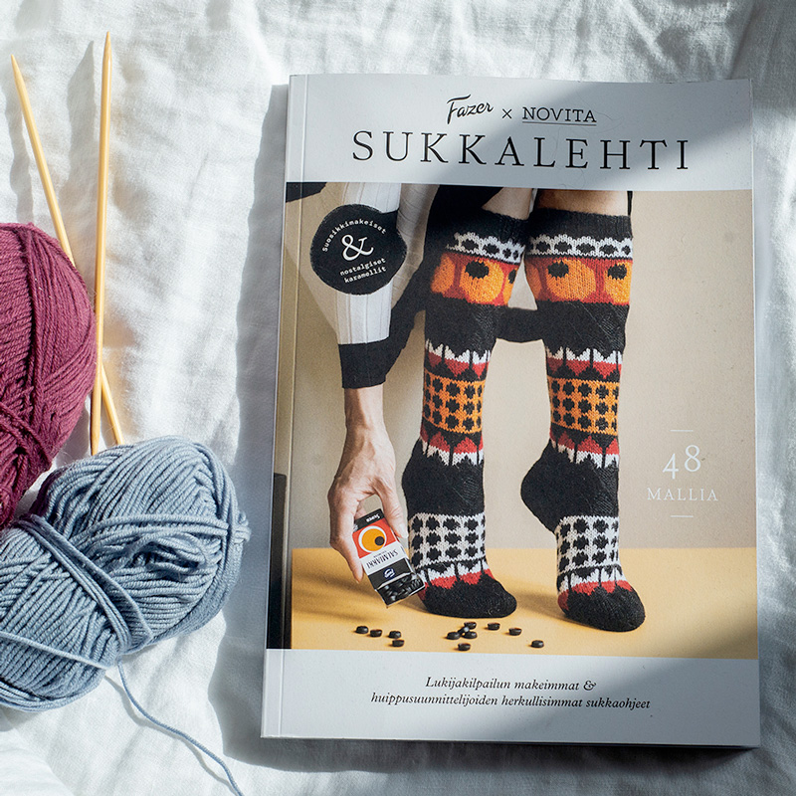
Onko tässä kaikkien aikojen myydyin irtonumero? Fazerin ja Novitan teemalehti on saavuttanut supersuosion
Herkullinen sukkalehti sai neulojien keskuudessa aikaan suursuosion, sitä varattiin ennakkoon ja jonotettiin ympäri Suomen. 200-sivuisesta ja 700 grammaa painavasta erikoisjulkaisusta on tullut hetkessä keräilykappale ja fanituote neulojien keskuudessa. Teemalehden suosio on ollut hurja ja siitä on mahdollisesti tulossa kaikkien aikojen myydyin irtonumero Suomessa.
Lue lisää

